Slide 1

Název školy: Svobodná základní škola,o.p.s.
Autor: Radka Nývltová
Název materiálu: VY_32_INOVACE_10_PŘÍRODOVĚDA _CO UŽ UMÍME - RISKUJ
Název: CO UŽ UMÍME – RISKUJ_4.tř.
Číslo projektu: CZ.1.07/1.4.00/21.0929
CO UŽ UMÍME - RISKUJ
Dostupné na portálu http://dumy.cz/
Autorem materiálu a všech jeho částí, není-li uvedeno jinak, je Mgr. Radka Nývltová.

Slide 2
Anotace:
Materiál je určen pro žáky 4. a 5. třídy.
Žáci hravou formou zopakují učivo přírodovědy
4. ročníku.
Hra je zaměřena na zopakování očekávaných výstupů předmětu přírodověda ve 4. ročníku základní školy.
Správnost svých odpovědí si mohou hned překontrolovat.
Pomůcky: papír a tužka na zapisování bodů
Autorem materiálu a všech jeho částí, není-li uvedeno jinak, je Mgr. Radka Nývltová.

Slide 3
Pokyny:
Hra je sestavena na principu hry „RISKUJ“.
Žáci si volí otázky podle barev a počtu bodu (100 bodů nejlehčí otázka, 500 bodů nejtěžší). Barvy nehrají roli, mají pouze rozlišovací funkci.
Žák si vybere otázku, učitel klikne na políčko a tím se dostane na příslušnou otázku.
Úkolem žáků je správně zodpovědět zadanou otázku.
Pokud je jejich odpověď správná, získávají příslušný počet bodů, pokud je jejich odpověď špatná, o body přicházejí. Následným kliknutím se objeví správná odpověď.
Na úvodní tabulku se dostane pomocí ikony domečku. .
Již zodpovězené otázky poznají žáci podle chybějícího políčka.
Vítězí žáci s nejvyšším počtem bodů. Hru můžou hrát žáci ve skupině i jako jednotlivci.
Autorem materiálu a všech jeho částí, není-li uvedeno jinak, je Mgr. Radka Nývltová.

Slide 4
RISKUJ
ŽIVOČICHOVÉ | ROSTLINY | RŮZNÉ Neživá příroda | RŮZNÉ Živá příroda
100 | 100 | 100 | 100
200 | 200 | 200 | 200
300 | 300 | 300 | 300
400 | 400 | 400 | 400
500 | 500 | 500 | 500
Autorem materiálu a všech jeho částí, není-li uvedeno jinak, je Mgr. Radka Nývltová.

Slide 5

ŽIVOČICHOVÉ 100
Která skupina živočichů klade vejce v kožovitém obalu?
Obr.1
SPRÁVNÁ ODPOVĚĎ: PLAZI
Autorem materiálu a všech jeho částí, není-li uvedeno jinak, je Mgr. Radka Nývltová.

Slide 6
ŽIVOČICHOVÉ 200
Který z uvedených živočichů nepatří do společenství lesa?
Borovice lesní, prase divoké, datel černý, lýkožrout smrkový, zmije obecná, zajíc polní, bažant obecný.
SPRÁVNÁ ODPOVĚĎ: ZAJÍC POLNÍ
Autorem materiálu a všech jeho částí, není-li uvedeno jinak, je Mgr. Radka Nývltová.

Slide 7
ŽIVOČICHOVÉ 300
Vyber živočichy, který nenáleží do skupiny
obratlovců.
Kočka domácí, babočka paví oko, kapr obecný, člověk, skokan hnědý, zmije obecná, labuť velká, mravenec lesní.
SPRÁVNÁ ODPOVĚĎ: BABOČKA PAVÍ OKO,
MRAVENEC LESNÍ
Autorem materiálu a všech jeho částí, není-li uvedeno jinak, je Mgr. Radka Nývltová.

Slide 8
ŽIVOČICHOVÉ 400
Jak přezimují ryby?
SPRÁVNÁ ODPOVĚĎ:
RYBY TRÁVÍ ZIMU V KLIDU
VE VĚTŠÍCH HLOUBKÁCH,
JEJICH PŘÍJEM POTRAVY
JE OMEZENÝ.
Autorem materiálu a všech jeho částí, není-li uvedeno jinak, je Mgr. Radka Nývltová.

Slide 9
ŽIVOČICHOVÉ 500
Proč někteří ptáci odlétají na zimu do teplejších krajin? Jak se těmto ptákům říká?
MOŽNÁ SPRÁVNÁ ODPOVĚĎ:
JSOU TO PTÁCI, KTEŘÍ BY V ZIMĚ
U NÁS NESEHNALI POTRAVU,
JSOU TO PTÁCI HMYZOŽRAVÍ
(hmyz není v zimě aktivní).
ŘÍKÁME JIM PTÁCI STĚHOVAVÍ.
Autorem materiálu a všech jeho částí, není-li uvedeno jinak, je Mgr. Radka Nývltová.

Slide 10
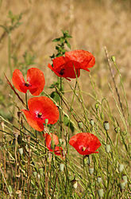
ROSTLINY 100
Jak říkáme rostlinám, které rostou pouze
od jara do podzimu a zimu přečkávají jen
jejich semena?
Obr. 2
SPRÁVNÁ ODPOVĚĎ:
ROSTLINY JEDNOLETÉ
Autorem materiálu a všech jeho částí, není-li uvedeno jinak, je Mgr. Radka Nývltová.

Slide 11
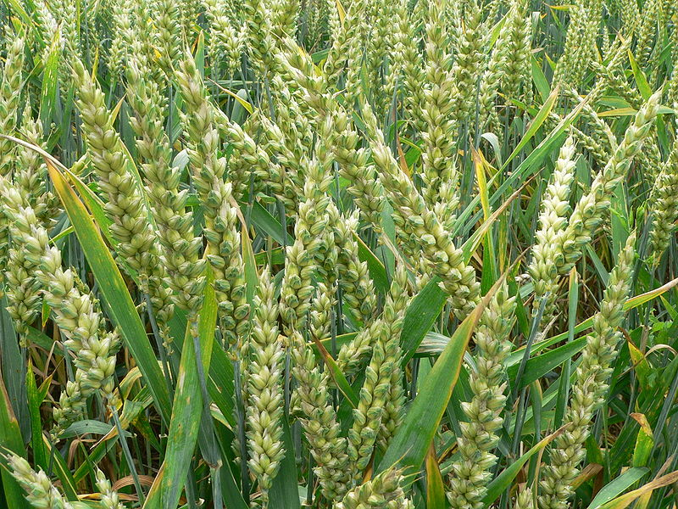
ROSTLINY 200
Urči správně název obilniny.
Obr.3
SPRÁVNÁ ODPOVĚD: PŠENICE SETÁ
Autorem materiálu a všech jeho částí, není-li uvedeno jinak, je Mgr. Radka Nývltová.

Slide 12
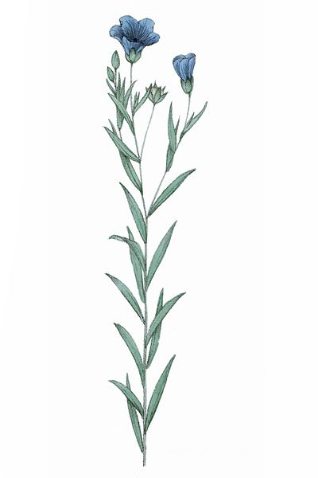
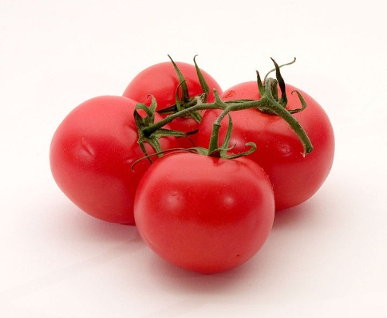
ROSTLINY 300
Urči rostliny, které nepatří do okopanin.
Řepa obecná - cukrovka, lilek brambor,
lilek rajče, kukuřice setá, hrách setý, len setý.
SPRÁVNÁ ODPOVĚĎ: LILEK RAJČE, LEN SETÝ
Obr.4
Obr.5
Autorem materiálu a všech jeho částí, není-li uvedeno jinak, je Mgr. Radka Nývltová.

Slide 13
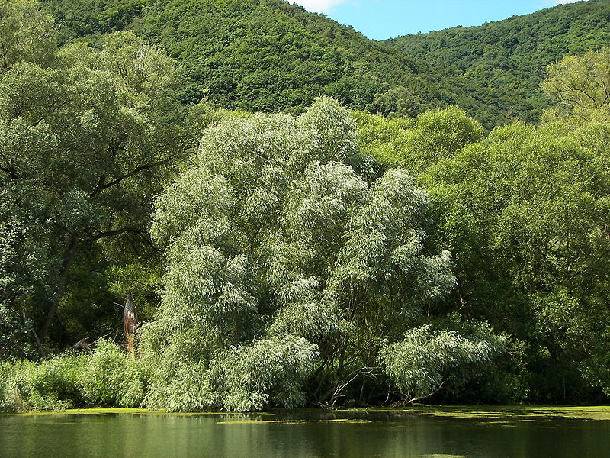
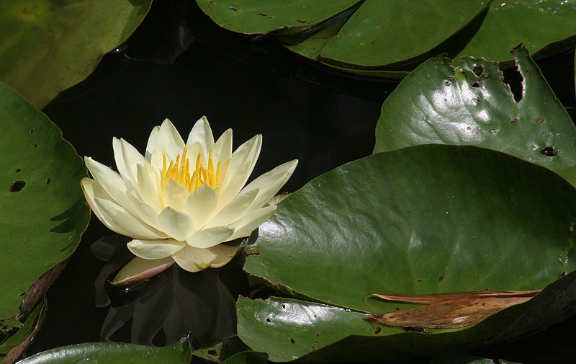
ROSTLINY 400
Urči rodové i druhové jméno u těchto rostlin
ze společenství vod.
Obr. 6
Obr.7
SPRÁVNÁ ODPOVĚĎ: LEKNÍN BÍLÝ,
VRBA BÍLÁ
Autorem materiálu a všech jeho částí, není-li uvedeno jinak, je Mgr. Radka Nývltová.

Slide 14
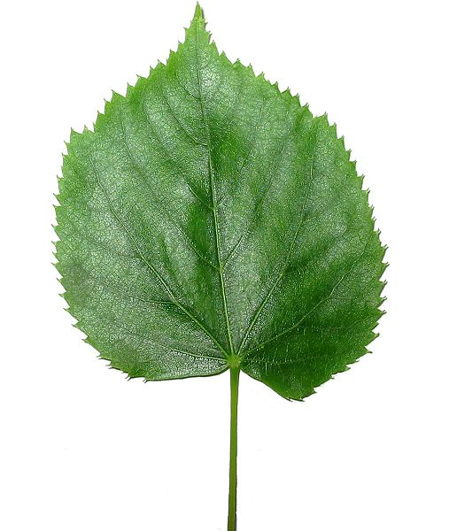
ROSTLINY 500
Jak se nazývá barvivo obsažené
v zelených částech rostlin?
Obr.8
SPRÁVNÁ ODPOVĚĎ: CHLOROFYL
Autorem materiálu a všech jeho částí, není-li uvedeno jinak, je Mgr. Radka Nývltová.

Slide 15
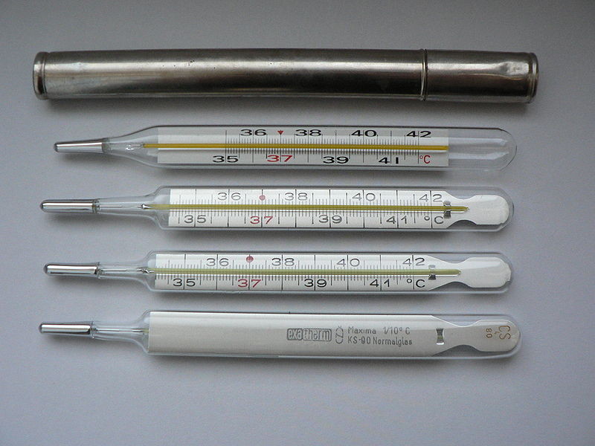
RŮZNÉ neživá příroda 100
Čím se měří tělesná teplota u člověka?
Obr.9
SPRÁVNÁ ODPOVĚĎ: LÉKAŘSKÝM TEPLOMĚREM
Autorem materiálu a všech jeho částí, není-li uvedeno jinak, je Mgr. Radka Nývltová.

Slide 16
RŮZNÉ neživá příroda 200
Řekni, jaké zařízení použiješ pro zjištění
svojí hmotnosti?
SPRÁVNÁ ODPOVĚĎ: OSOBNÍ VÁHU
Autorem materiálu a všech jeho částí, není-li uvedeno jinak, je Mgr. Radka Nývltová.

Slide 17
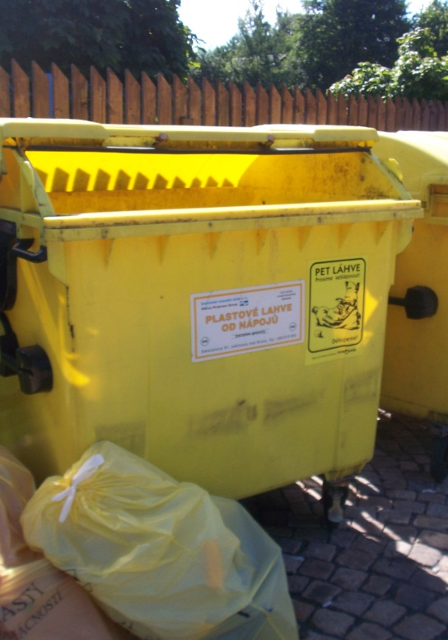
RŮZNÉ neživá příroda 300
Který odpad z domácnosti můžeš recyklovat
do žlutých pytlů nebo žlutých kontejnerů
na tříděný odpad?
MOŽNÁ SPRÁVNÁ ODPOVĚĎ:
PLASTY Z DOMÁCNOSTÍ
A PLASTOVÉ LAHVE
Obr.10
Autorem materiálu a všech jeho částí, není-li uvedeno jinak, je Mgr. Radka Nývltová.

Slide 18
RŮZNÉ neživá příroda 400
Vyjmenujte základní jednotky hmotnosti, délky
a času.
SPRÁVNÁ ODPOVĚĎ:
HMOTNOST – 1 KILOGRAM – kg
DÉLKA – 1 METR - m
ČAS – 1 SEKUNDA – s
Autorem materiálu a všech jeho částí, není-li uvedeno jinak, je Mgr. Radka Nývltová.

Slide 19
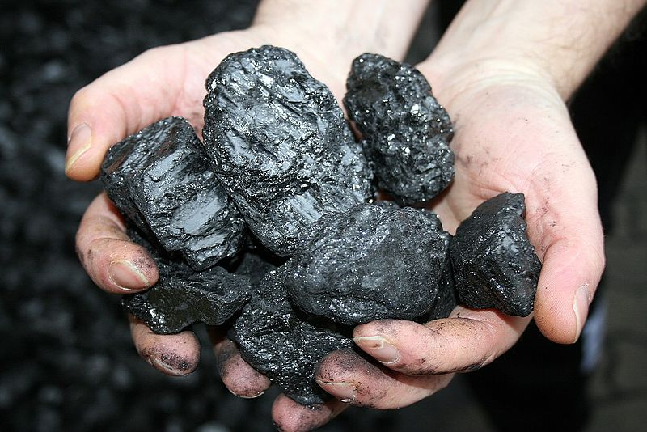
RŮZNÉ neživá příroda 500
Vyjmenuj tři energetické zdroje
z neobnovitelných surovin.
Obr.11
SPRÁVNÁ ODPOVĚĎ: UHLÍ, ROPA,
ZEMNÍ PLYN
Autorem materiálu a všech jeho částí, není-li uvedeno jinak, je Mgr. Radka Nývltová.

Slide 20
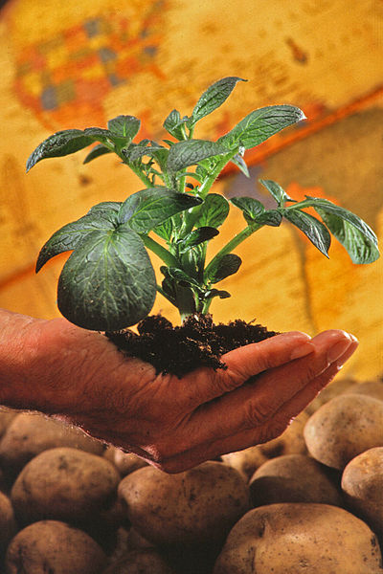
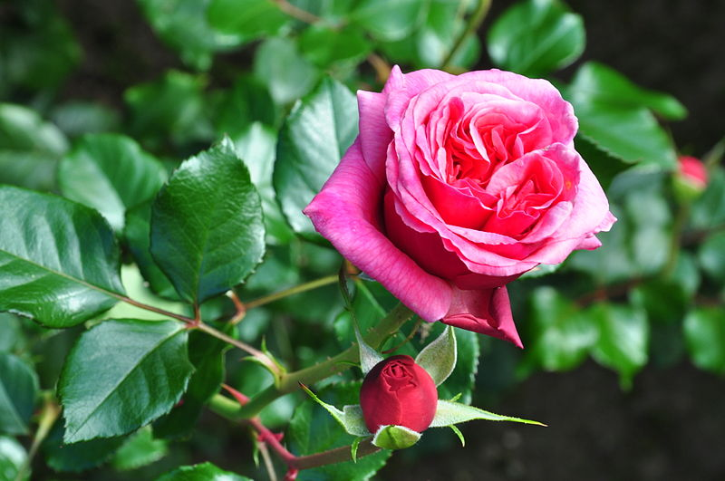
RŮZNÉ živá příroda 100
Co jsou to kulturní rostliny?
Obr.12
Obr.13
MOŽNÁ SPRÁVNÁ ODPOVĚĎ:
JSOU TO ROSTLINY, KTERÉ ČLOVĚK
PĚSTUJE, PROTOŽE MU PŘINÁŠEJÍ
NĚJAKÝ UŽITEK .
(obiloviny, luskoviny, ovoce, zelenina, okrasné rostliny)
Autorem materiálu a všech jeho částí, není-li uvedeno jinak, je Mgr. Radka Nývltová.

Slide 21
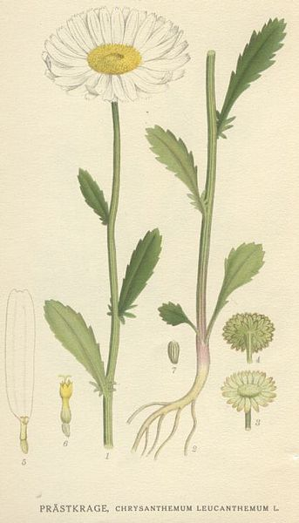
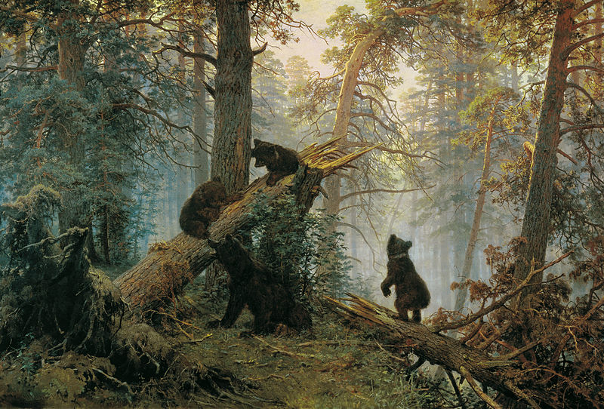
RŮZNÉ živá příroda 200
Čím se odlišují byliny od dřevin?
Obr.15
Obr.14
SPRÁVNÁ ODPOVĚĎ:
DŘEVINY MAJÍ DŘEVNATÝ STONEK,
BYLINÁM STONEK NEDŘEVNATÍ.
Autorem materiálu a všech jeho částí, není-li uvedeno jinak, je Mgr. Radka Nývltová.

Slide 22
RŮZNÉ živá příroda 300
Uveď příklad potravního řetězce ze
společenstva polí
(Vyber rostlinu, býložravce a masožravce).
MOŽNÁ SPRÁVNÁ ODPOVĚĎ:
OBILÍM SE ŽIVÍ HRABOŠ POLNÍ,
HRABOŠE ULOVÍ KÁNĚ LESNÍ
Autorem materiálu a všech jeho částí, není-li uvedeno jinak, je Mgr. Radka Nývltová.

Slide 23
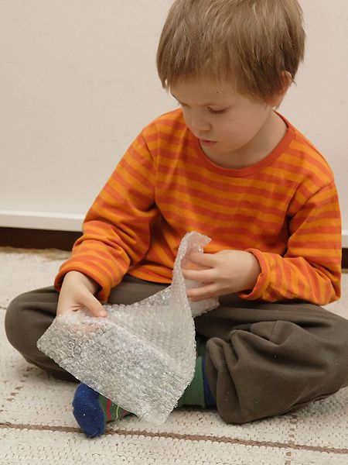
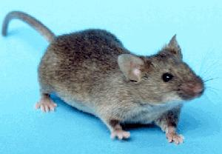
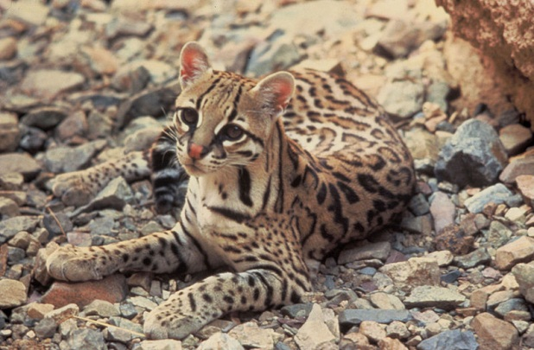
RŮZNÉ živá příroda 400
Do jakých třech skupin rozdělujeme
živočichy podle druhu potravy?
Obr.16
Obr.17
Obr.18
SPRÁVNÁ ODPOVĚĎ: MASOŽRAVCI,
BÝLOŽRAVCI, VŠEŽRAVCI
Autorem materiálu a všech jeho částí, není-li uvedeno jinak, je Mgr. Radka Nývltová.

Slide 24
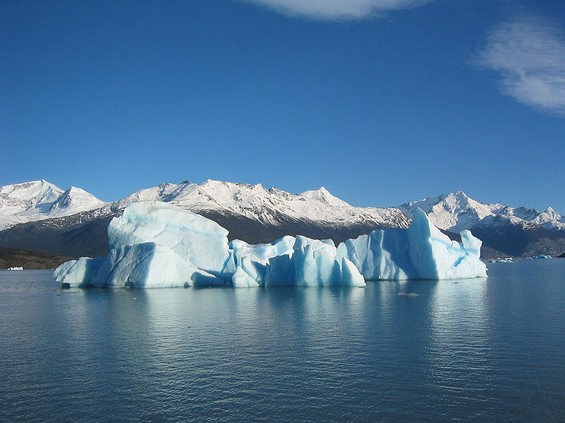
RŮZNÉ živá příroda 500
Vyjmenuj tři skupenství vody.
Obr.19
SPRÁVNÁ ODPOVĚĎ:
PLYNNÉ - PÁRA,
KAPALNÉ - TEKUTINA,
PEVNÉ - LED
Autorem materiálu a všech jeho částí, není-li uvedeno jinak, je Mgr. Radka Nývltová.

Slide 25
Citace:
Obr.1 AUTOR NEUVEDEN. http://commons.wikimedia.org [online]. 10.1.2009 [cit. 28.3.2012].
Dostupný na WWW: <http://commons.wikimedia.org/wiki/Category:Reptilia_eggs>.
Obr.2 HEMPEL, Jörg. http://commons.wikimedia.org [online]. 29.5.2007 [cit. 28.3.2012].
Dostupný na WWW: <http://cs.wikipedia.org/wiki/Soubor:Papaver_rhoeas_LC0050.jpg>.
Obr.3 MONNIAUX, David. http://cs.wiktionary.org [online]. 3.6..2007 [cit. 28.3.2012].
Dostupný pod licencí podle podmínek Svobodné licence GNU pro dokumenty verze 1.2 nebo
libovolné vyšší verze publikované nadací Free Software Foundation na
WWW: <http://cs.wiktionary.org/wiki/Soubor:Wheat_P1210892.jpg>.
Obr.4 SOFTEIS. http://cs.wikipedia.org [online]. 16.5.2005 [cit. 28.3.2012].
Dostupný pod licencí podle podmínek Svobodné licence GNU pro dokumenty verze 1.2 nebo
libovolné vyšší verze publikované nadací Free Software Foundation na
WWW: <http://cs.wikipedia.org/wiki/Soubor:Tomato_je.jpg>.
Obr. 5ORIGINAL UPLOADER WAS GREATPATTON AT FR.WIKIPEDIA.
http://commons.wikimedia.org [online]. 23.7. 2004 [cit. 28.3.2012]. Dostupný na
WWW: <http://commons.wikimedia.org/wiki/File:Linum_usitatissimum_L_ag1.jpg?uselang=cs>.
Obr.6 LEAFNODE. http://commons.wikimedia.org [online]. 28.4.2008 [cit. 28.3.2012].
Dostupný pod licencí Tento dokument smí být kopírován, šířen nebo upravován podle podmínek
Svobodné licence GNU pro dokumenty verze 1.2 nebo libovolné vyšší verze publikované nadací
Free Software Foundation. na
WWW: <http://commons.wikimedia.org/wiki/File:Kanapaha-2008_04_09-IMG_0195_1-crop1.jpg?uselang=cs>.
Obr.7 WILLOW. http://cs.wikipedia.org [online]. 27.7.2007 [cit. 28.3.2012]. Dostupný pod licencí podle podmínek
Svobodné licence GNU pro dokumenty verze 1.2 nebo libovolné vyšší verze
publikované nadací Free Software Foundation
na WWW: <http://commons.wikimedia.org/wiki/File:Salix_alba_020.jpg?uselang=cs>.
Autorem materiálu a všech jeho částí, není-li uvedeno jinak, je Mgr. Radka Nývltová.

Slide 26
Obr.8 JASIUTOWICZ, Krzysztof P.. http://commons.wikimedia.org [online]. first upload pl.wikipedia 11:26, 10 jul (lipiec)
2004 by Kpjas as pl:Grafika:Lisc lipy.jpg [cit. 28.3.2012]. Dostupný pod licencí podle podmínek
Svobodné licence GNU pro dokumenty verze 1.2 nebo libovolné vyšší verze publikované nadací Free Software Foundation
na WWW: <http://commons.wikimedia.org/wiki/File:Lisc_lipy.jpg
Obr.9 ZWAGER. http://commons.wikimedia.org [online]. 27.12.2007 [cit. 28.3.2012]. Dostupný na
WWW: <http://commons.wikimedia.org/wiki/File:Kwikthermometers.jpg?uselang=cs>.
Obr.10 Vlastní foto
Obr.11POWERHAUER. http://commons.wikimedia.org [online]. 30.1.2007 [cit. 28.3.2012].
Dostupný pod licencí Tento soubor podléhá licenci Creative Commons Uveďte autora-Zachovejte licenci 3.0 Unported na
WWW: <http://commons.wikimedia.org/wiki/File:Handvoll_Gold.jpg?uselang=cs>.
Obr.12 ŠIŠKIN (1831-1898), Ivan Ivanovič. http://commons.wikimedia.org [online]. 7.10.2005 [cit. 29.3.2012].
Dostupný na WWW: <http://commons.wikimedia.org/wiki/File:Utro_v_sosnovom_lesu.jpg?uselang=cs>.
Obr.13 ROLAND ZH. http://commons.wikimedia.org [online]. 2.10.2010 [cit. 29.3.2012]. Dostupný pod licencí Creative Commons
Uveďte autora-Zachovejte licenci 3.0 Unported Dílo smíte: na
WWW: <http://commons.wikimedia.org/wiki/File:Duftrosengarten_Rapperswil_-_Aloha_Str._Boerner_1949_2010-10-02_16-30-22.JPG?uselang=cs>.
Obr. 14 BAUER, Scott. http://commons.wikimedia.org [online]. 23.12.2004 [cit. 29.3. 2012]. Dostupný na
WWW: <http://commons.wikimedia.org/wiki/File:Potato_plant.jpg?uselang=cs>.
Obr.15 LINDMAN (1856–1928, Carl Axel Magnus. http://cs.wikipedia.org [online]. mezi 1917 a 1926 [cit. 29.3.2012].
Dostupný na WWW: <http://cs.wikipedia.org/wiki/Soubor:Chrysanthemum_leucanthemum.jpg>.
Autorem materiálu a všech jeho částí, není-li uvedeno jinak, je Mgr. Radka Nývltová.

Slide 27
Obr.16 AUTOR NEZNÁMÝ. http://cs.wikipedia.org [online]. 15.9.2004 [cit. 29.3.2012].
Dostupný na WWW: <http://cs.wikipedia.org/wiki/Soubor:House_mouse.jpg>.
Obr.17 SMYLIE, Tom. http://cs.wikipedia.org [online]. 15.6.2003 [cit. 29.3.2012].
Dostupný na WWW: <http://cs.wikipedia.org/wiki/Soubor:Ocelot.jpg>.
Obr.18 SILFVERBERG (MIIKAS) FROM VANTAA, FINLAND, Miika. http://cs.wikipedia.org [online]. 22.10.2006 [cit. 29.3.2012].
Dostupný pod licencí cc-by-sa-2.0 na WWW: <http://cs.wikipedia.org/wiki/Soubor:Bubble_wrap_play.jpg>.
Obr.19 HAYKINSON, Ilya. http://cs.wikipedia.org [online]. 15.4.2005 [cit. 29.3.2012].
Dostupný pod licencí soubor podléhá licenci Creative Commons Uveďte autora 2.0 Generic na
WWW: <http://cs.wikipedia.org/wiki/Soubor:Glacial_iceberg_in_Argentina.jpg>.
Zdroje:
1.KOORDINÁTOR KAROLÍNA BRYCZOVÁ VASKOVÁ. ŠVP ZV Svobodná základní škola,o.p.s.. Jablonec nad Nisou: -, 2007, ISBN -.
2. ŠTIKOVÁ, Věra. Přírodověda 4. Brno: Nová škola, s.r.o., 2003, ISBN 80-7289-052-2.
Autorem materiálu a všech jeho částí, není-li uvedeno jinak, je Mgr. Radka Nývltová.

